Slide 1
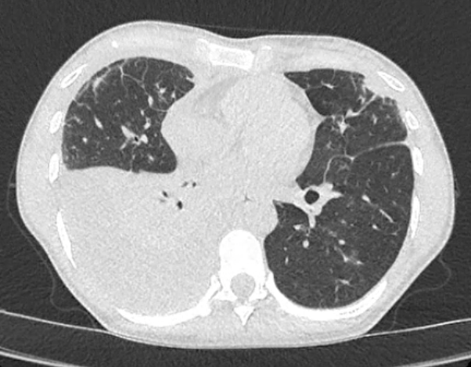
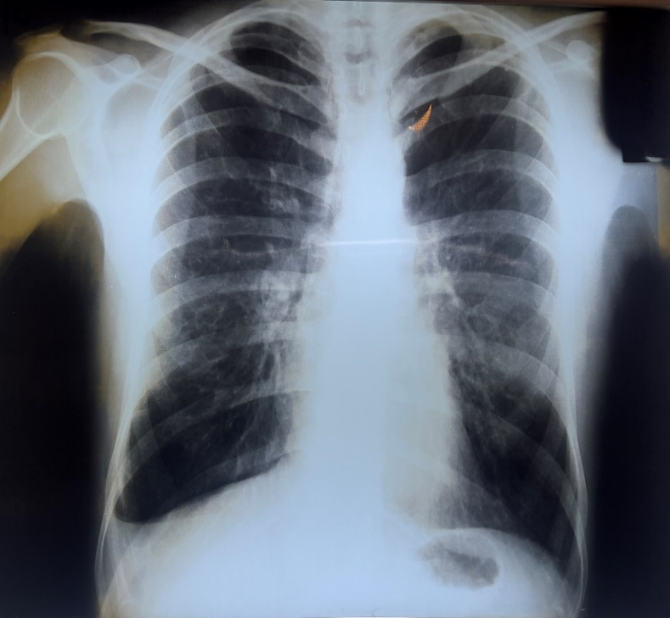
NEUMONÍA EOSINOFÍLICA CRÓNICA Y DERRAME PLEURAL EOSINOFÍLICO UNA MARATÓN AL DIAGNÓSTICO Autores : Arnold Valdivia P, Jaime Segovia, Nancy Camara
P - 072
INTRODUCCIÓN: La neumonía eosinofílica crónica es un trastorno poco frecuente, que representa el 2,5 a 3 % de la enfermedad pulmonar intersticial. La mitad de los casos tienen antecedentes de asma previos y predomina en mujeres con una relación 2:1, una edad promedio de 50 años. Presenta un cuadro crónico, eosinófilos en sangre > 10 %, BAL > 40 %, infiltrados pulmonares. El derrame pleural eosinofílico es infrecuente.
CASO CLÍNICO: Mujer de 35 años, antecedentes de asma, varias consultas en 2018, 2019 y 2023 por crisis asmática más infiltrados migratorios, que eran tratados con antibiótico y corticoides cediendo el cuadro. En 2024 estuvo internada por derrame pleural que fue biopsiado. Consulta por dolor en puntada de costado derecho, examen físico disminución del murmullo vesicular en hemitórax derecho, laboratorio leucocitosis, eosinófilos 54% (5560); EFR patrón obstructivo leve PBD negativa. Tomografía de tórax derrame pleural con compresión de parénquima circundante. Toracocentesis exudado no complicado, predominio linfocitos 71%, Eosinófilos 14% (540), panel anti inmunitario negativo, cultivos negativos, se recibe biopsia pleural acúmulos de eosinófilos vacuolados, no neoplásico. Se interpreta como NEC y se inicia corticoide sistémico.
DISCUSIÓN: La neumonía eosinofílica crónica se caracteriza por infiltrados pulmonares de predominio periférico en lóbulos superiores, asociados a eosinófilos en sangre > 10%, sin un consenso sobre los criterios de diagnóstico, se piensa luego de la exclusión de otras patologías. Respecto al tratamiento se requiere terapia con glucocorticoides de forma prolongada, que suelen tener buena respuesta. En este caso el cuadro clínico, las imágenes y presencia de eosinófilos en líquido y biopsia pleural nos guío al diagnóstico. En cuanto al derrame pleural con eosinófilos es una presentación infrecuente menor al 2%.
CONCLUSIÓN: La presentación de derrame pleural eosinofílico es poco frecuente. El tratamiento requieren uso prolongado con glucocorticoides. Nuestra paciente al seguimiento presentó mejoría clínica y radiológica.

